Slide 1

69- летие Победы в селе Березка Высокогорского района Республики Татарстан.

Slide 2
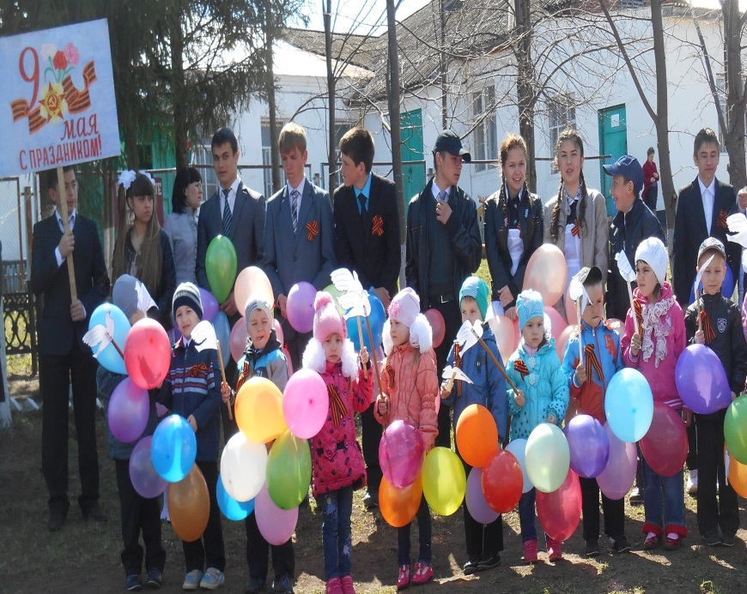
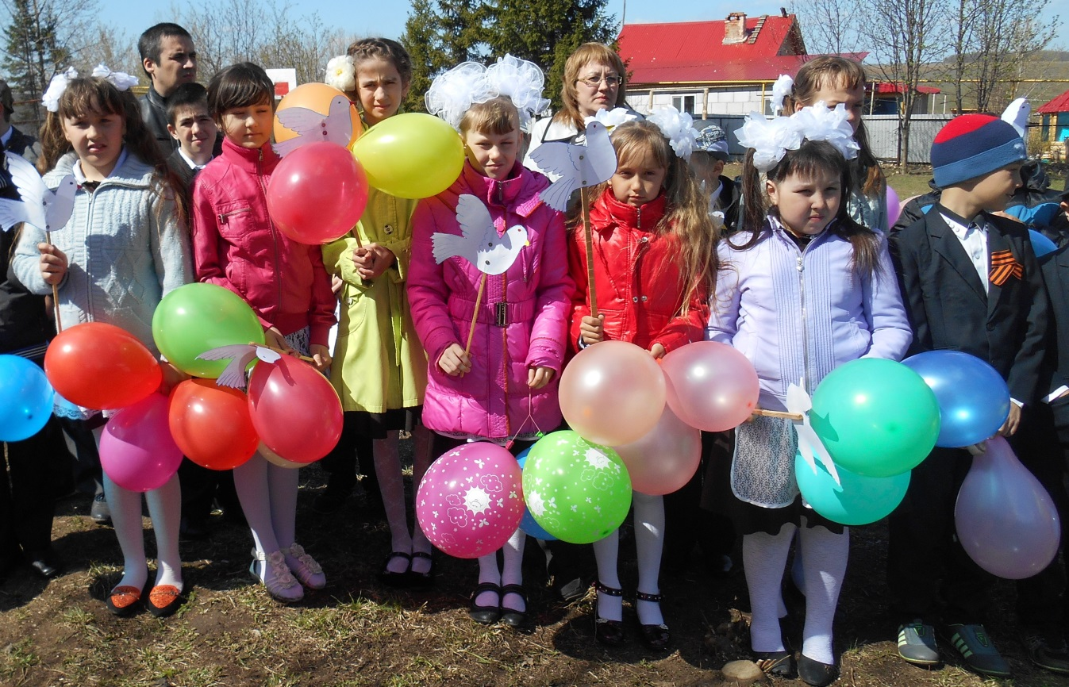
9 мая в России отмечается всенародный праздник — День Победы в Великой Отечественной войне 1941-1945 годов, в которой советский народ боролся за свободу и независимость своей Родины против фашистской Германии и ее союзников.

Slide 3
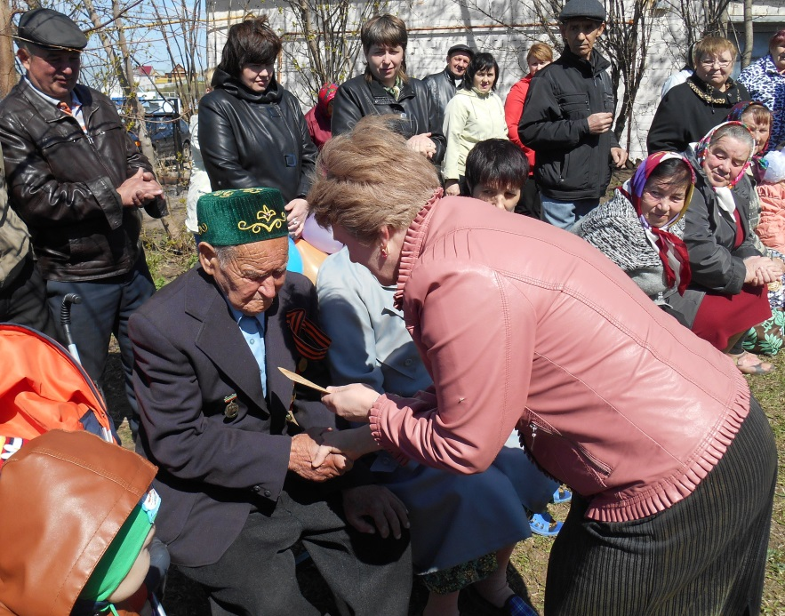
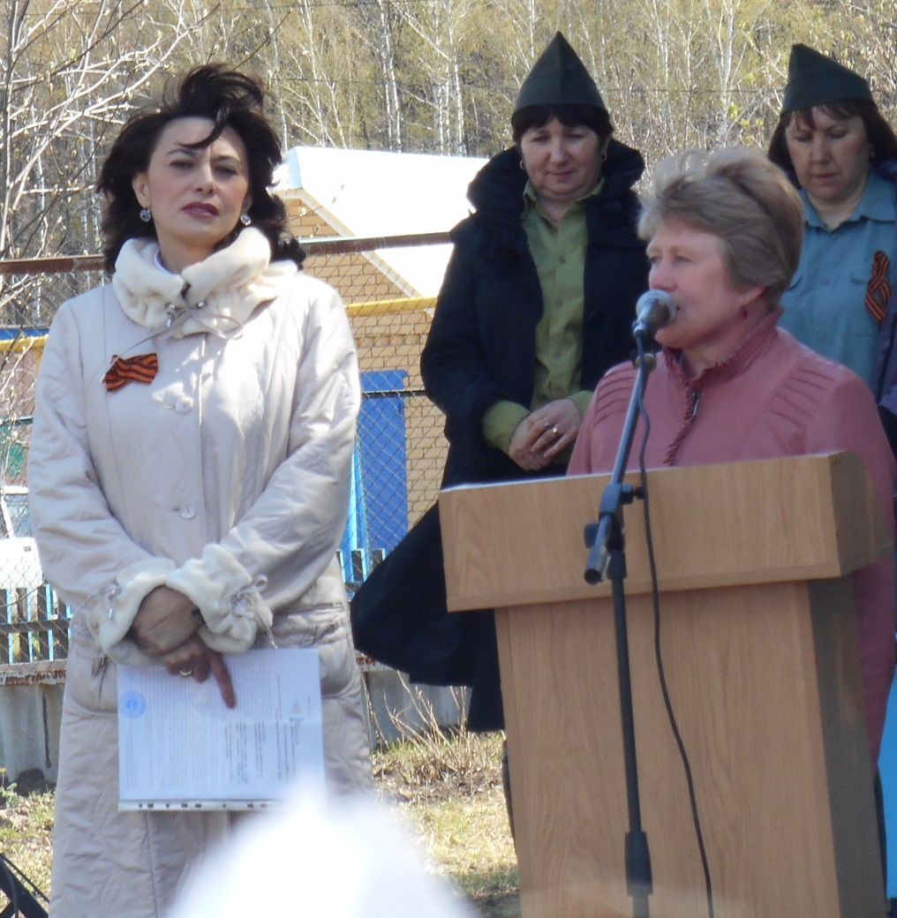
Митинг открыла глава Березкинского сельского поселения Ахмадуллина Э.Ш.

Slide 4
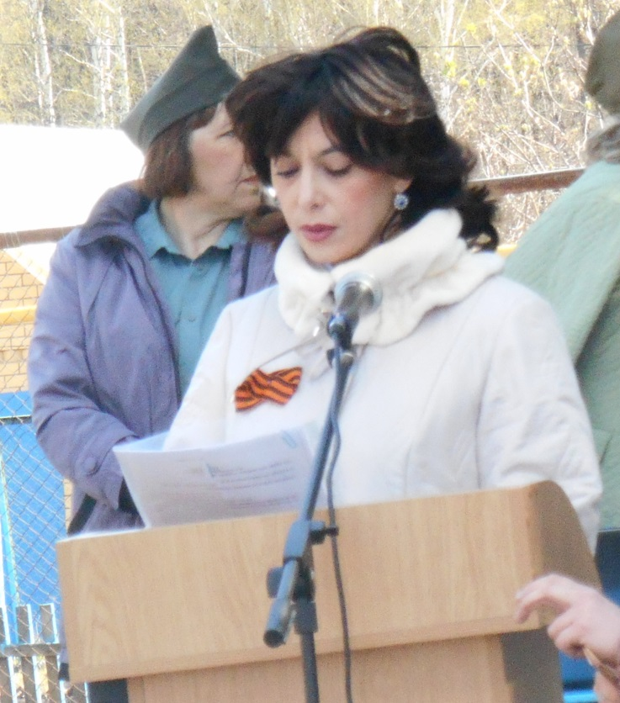
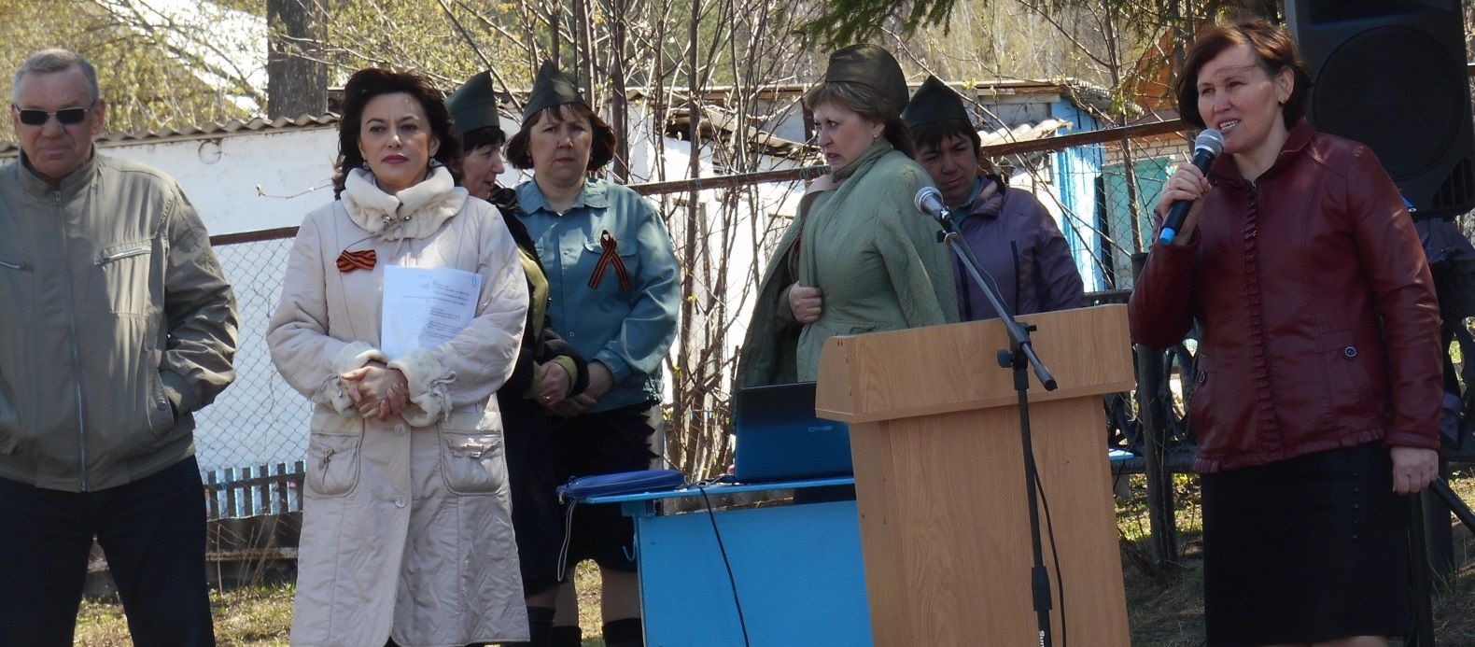
С праздником поздравили руководители района и местных организаций
, начальник РОО Ильдарханова- Балчиклы Гузель Ильдусовна,
Ф.Х. Сабитов, руководитель ООО «Березка»
Л.Ш. Кадырова, директор Березкинской ООШ

Slide 5
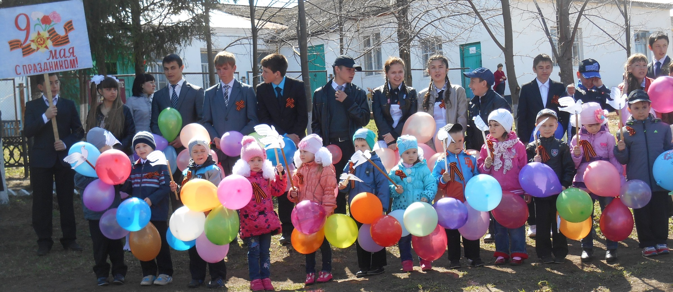
Дорогие ветераны, труженики тыла поздравляем Вас с Днем Победы! Спасибо Вам за мир, за Победу, за наше счастливое детство! Большое Вам СПАСИБО за нашу счастливую мирную жизнь, которую Вы отстояли своей храбростью, смелостью, кровью и любовью к нашей Родине! Мы любим и ценим Вас, мы помним Ваш подвиг. От души желаем вам крепкого здоровья, бодрости, счастья!

Slide 6
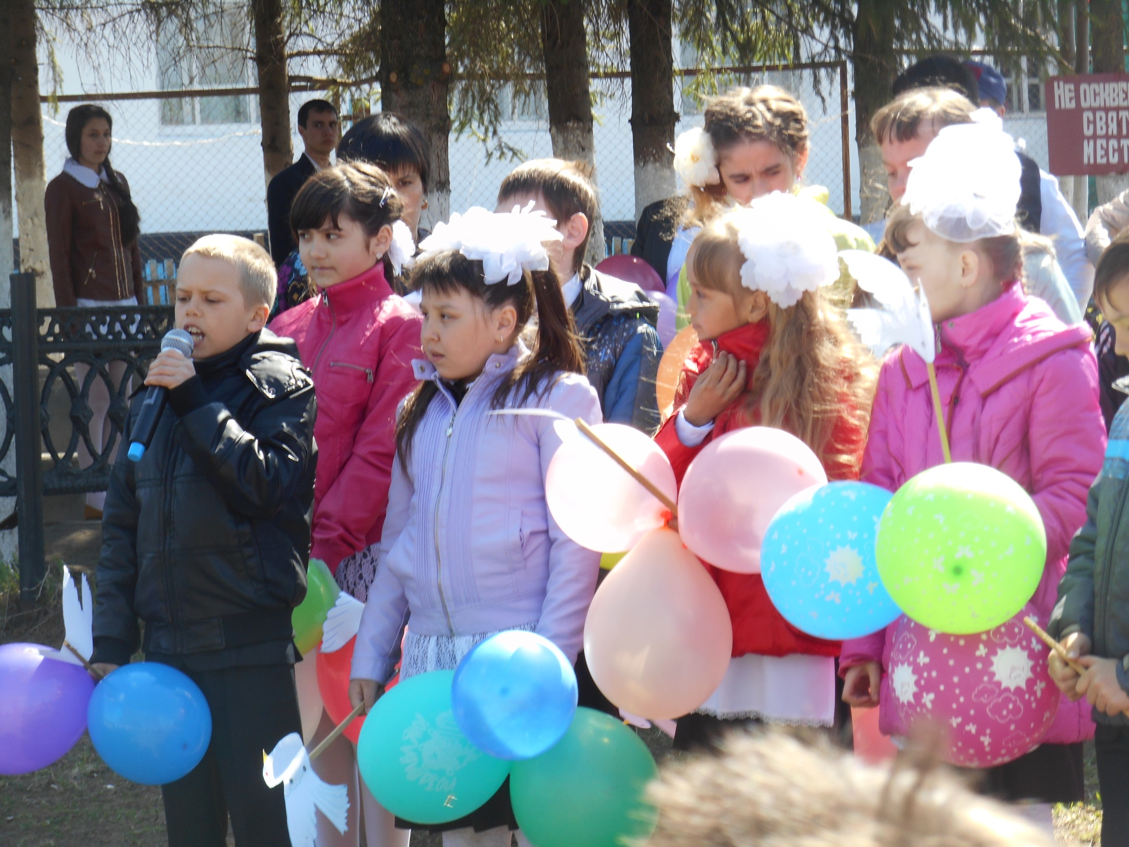

Slide 7
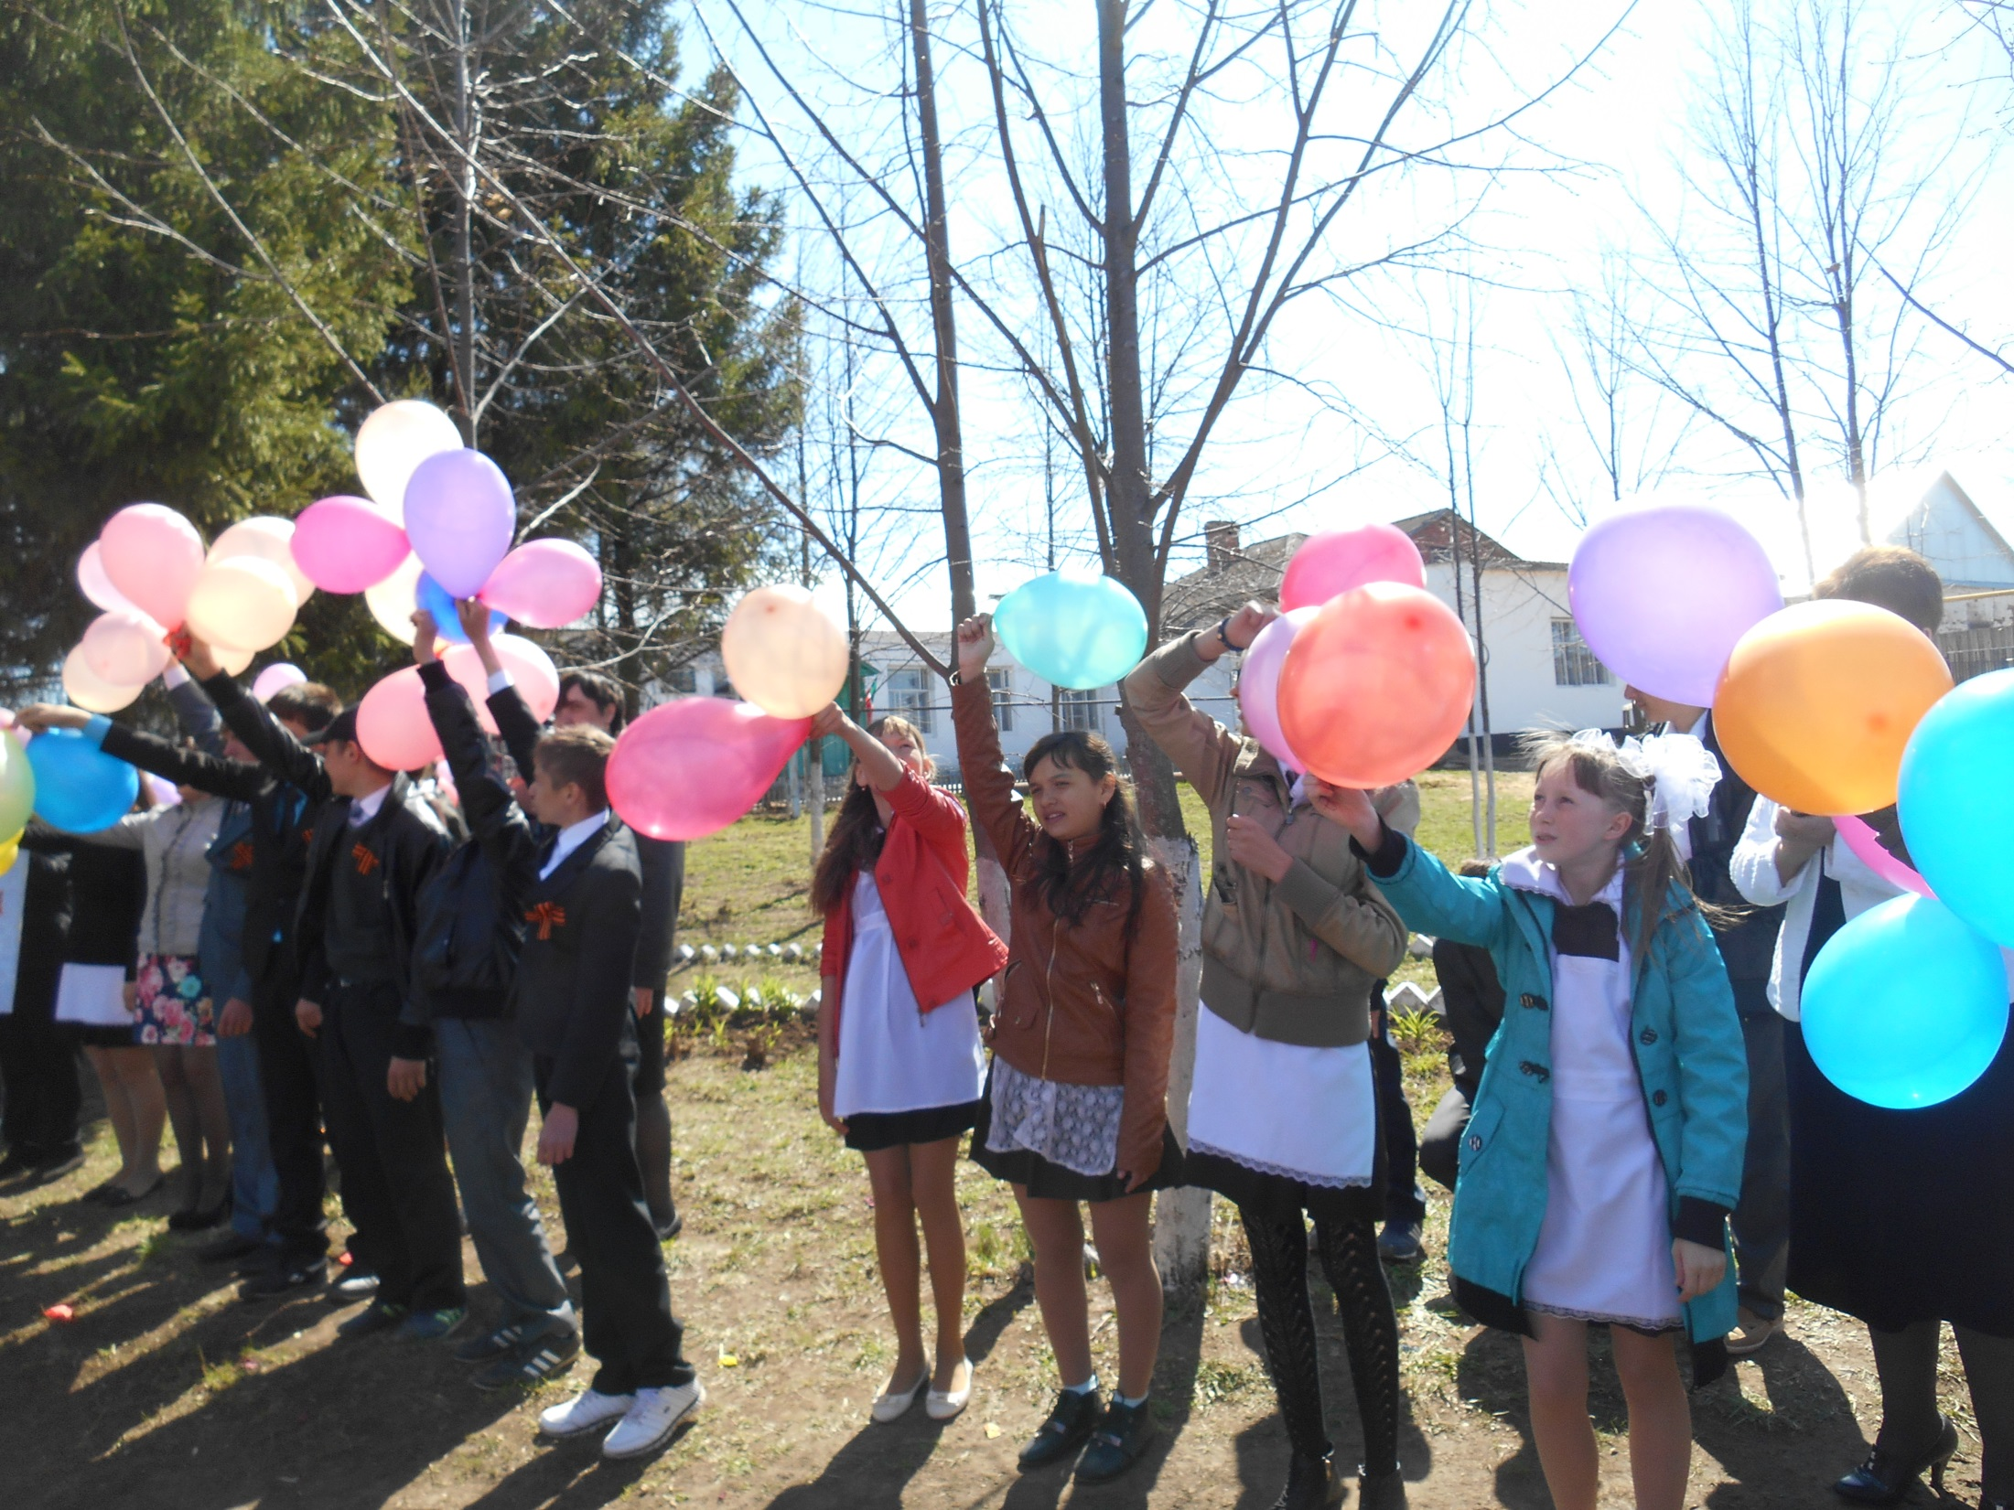

Slide 8
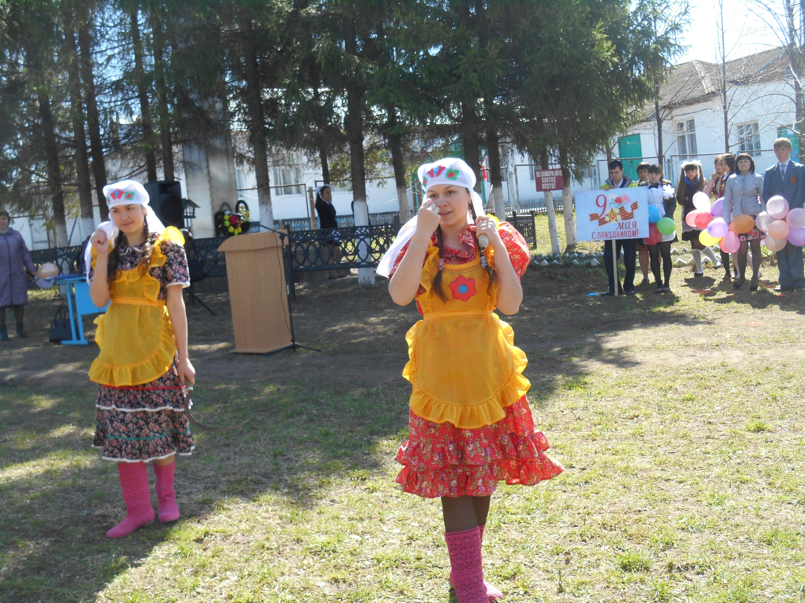

Slide 9
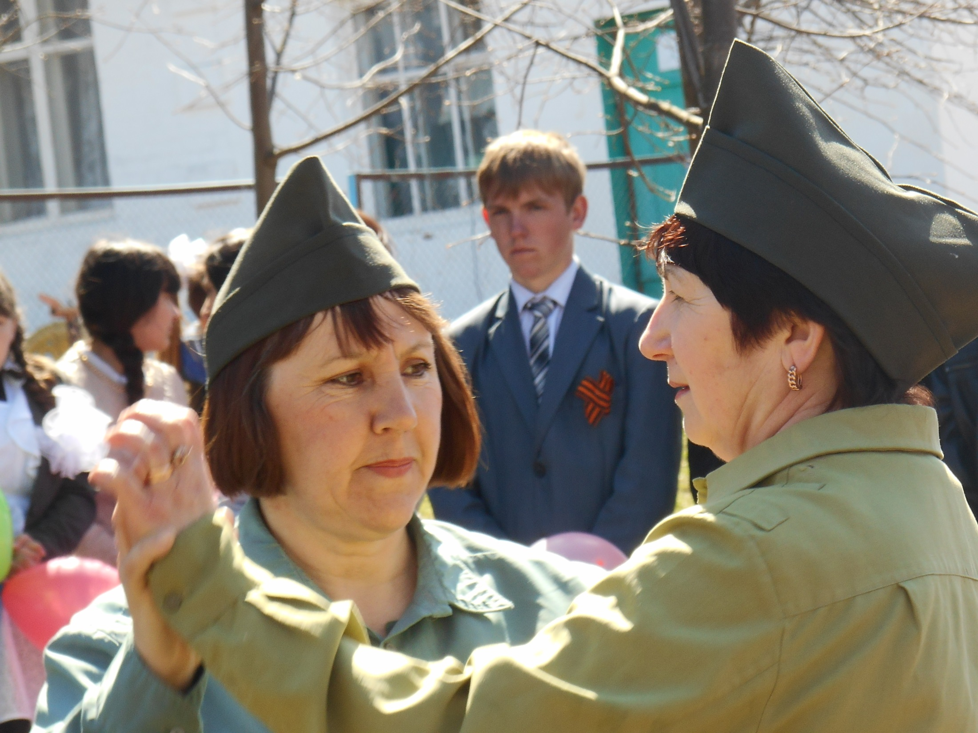

Slide 10
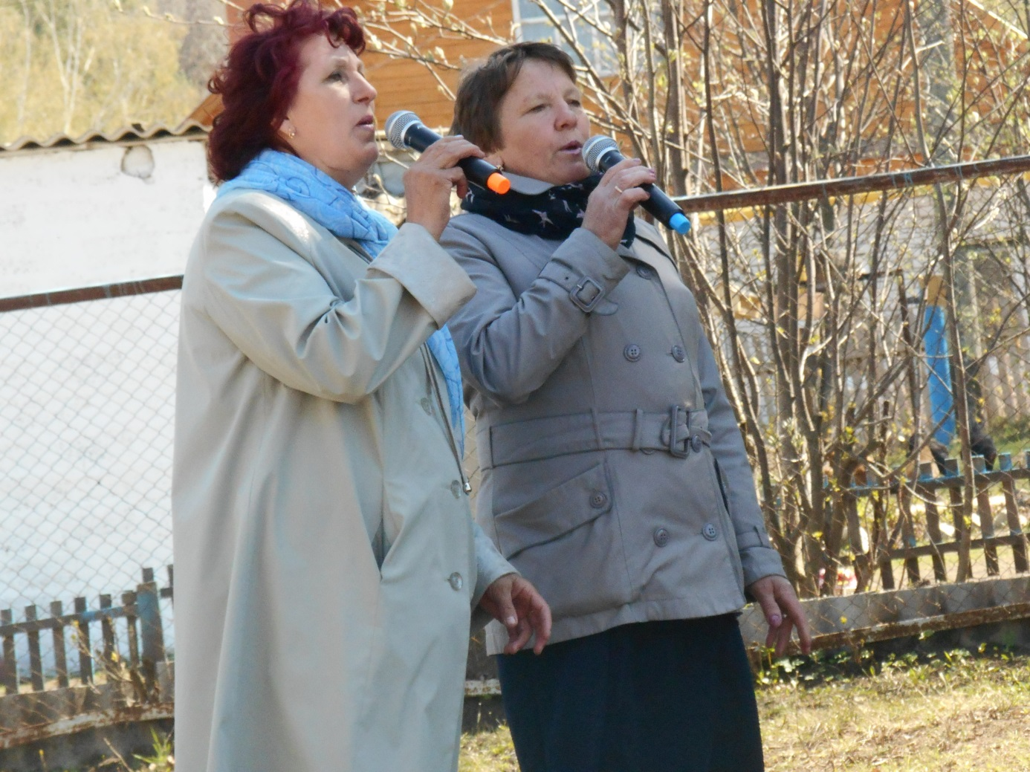
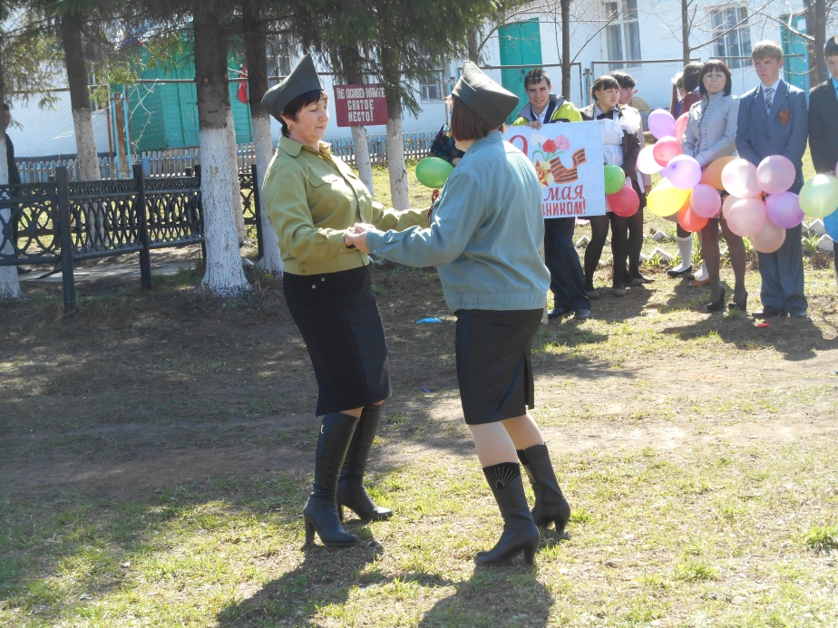

Slide 11
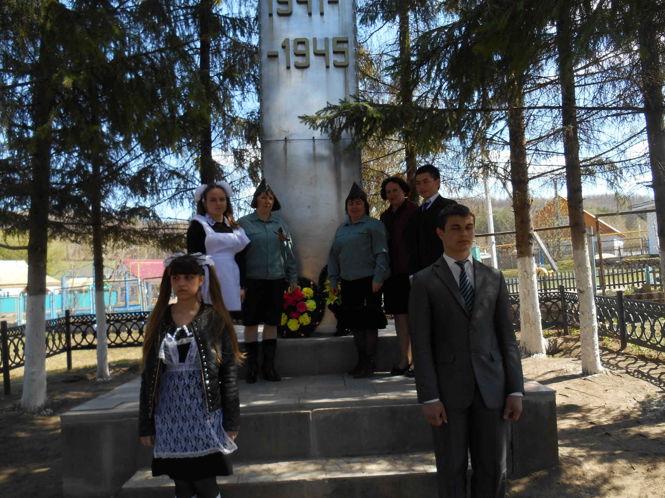

Slide 12
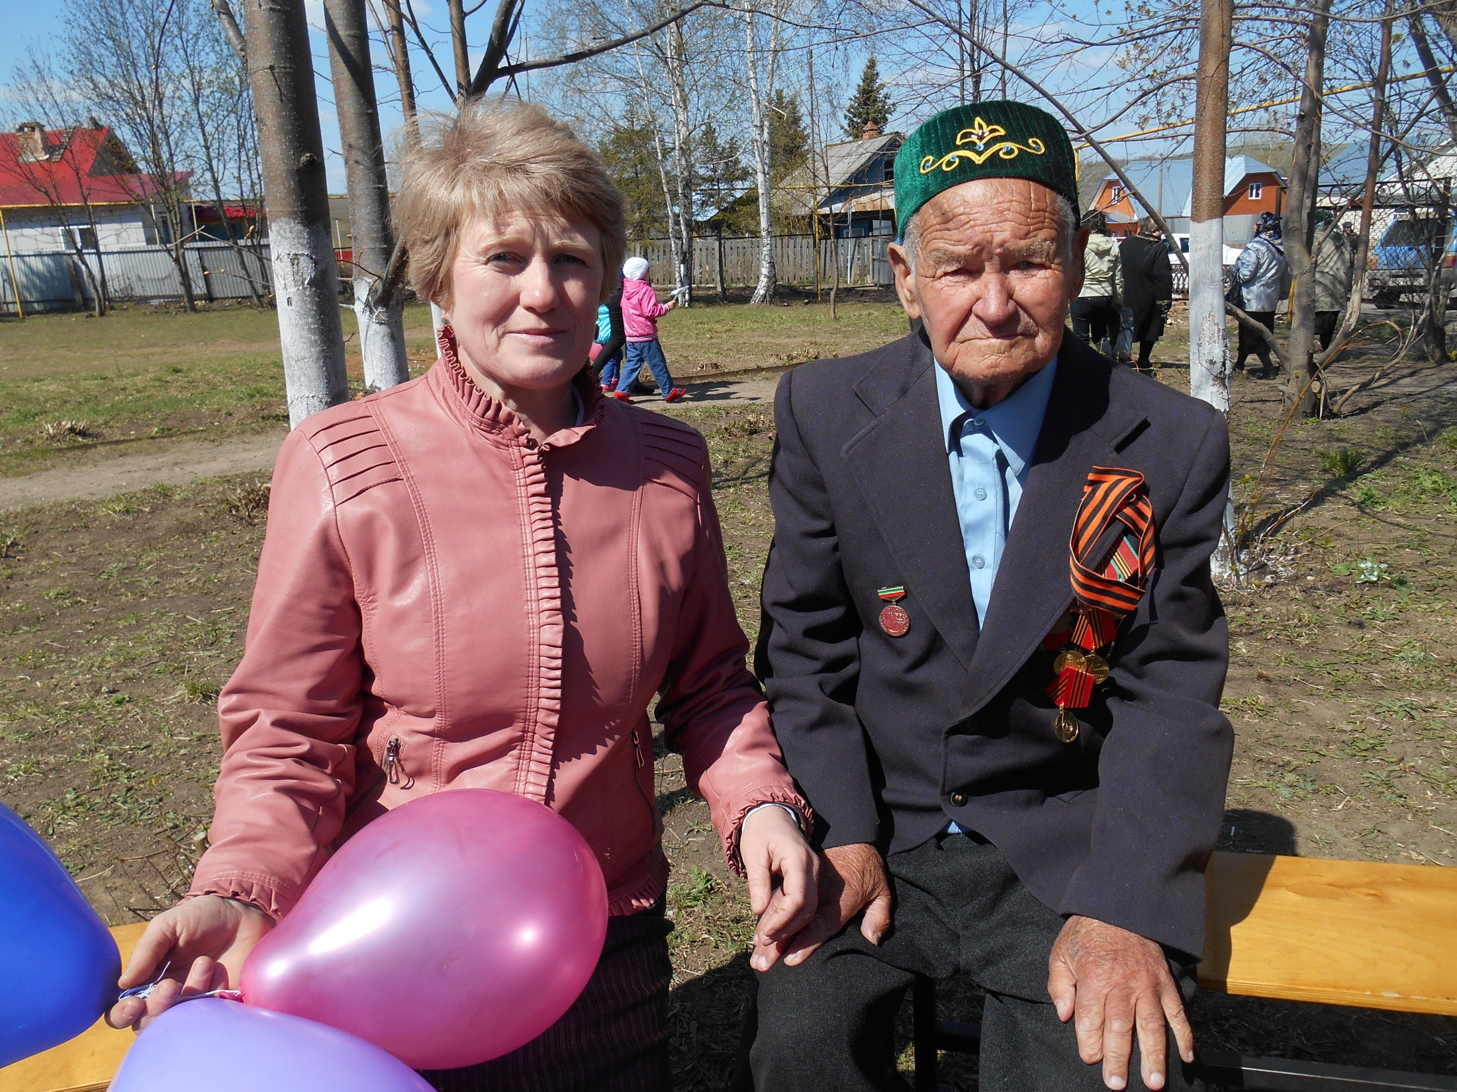

Slide 13
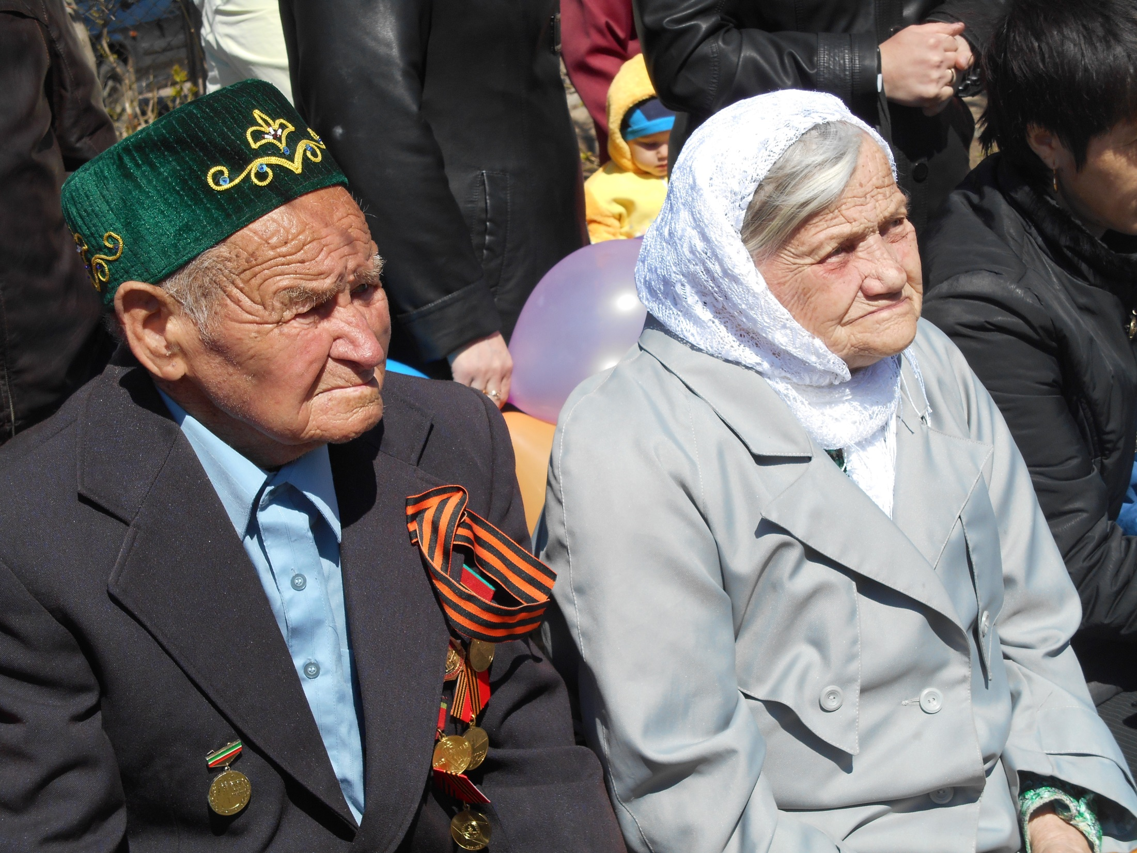

Slide 14
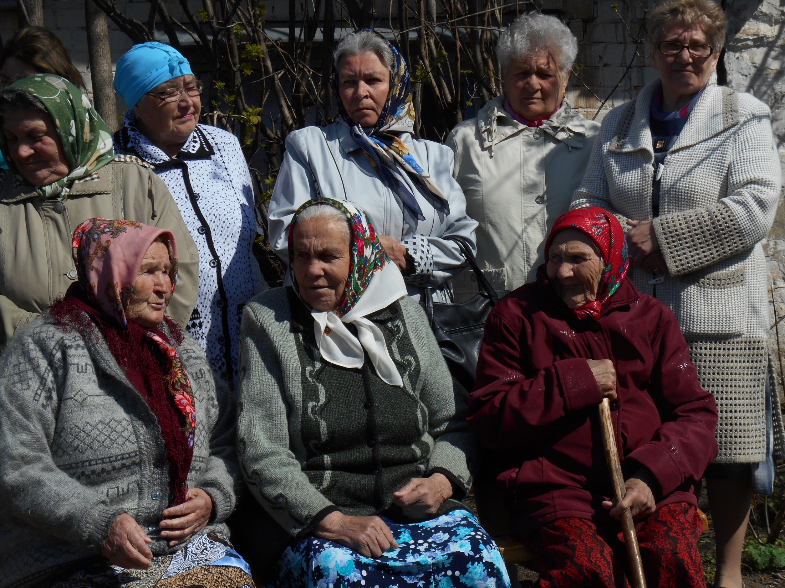

Slide 15
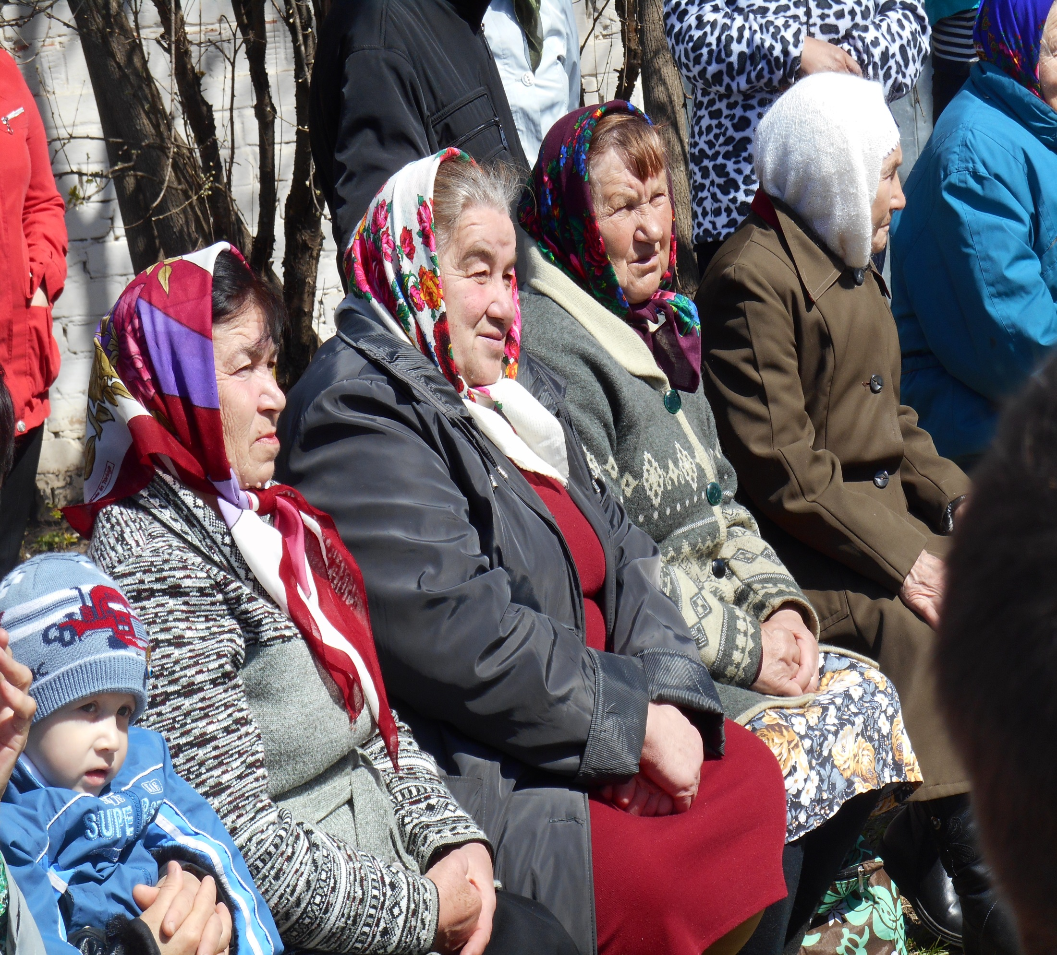

Slide 16
